Slide 1
Интеллект карты в работе педагога

Slide 2

Автором-изобретателем интеллект-карт является Тони Бьюзен, известный деятель в области психологии обучения и развитии интеллекта.

Slide 3
Интеллект-карта — это особый вид записи материалов в виде радиантной структуры, то есть структуры, исходящей от центра к краям, постепенно разветвляющейся на более мелкие части.

Slide 4
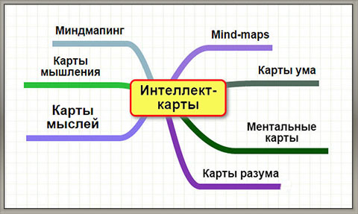

Slide 5
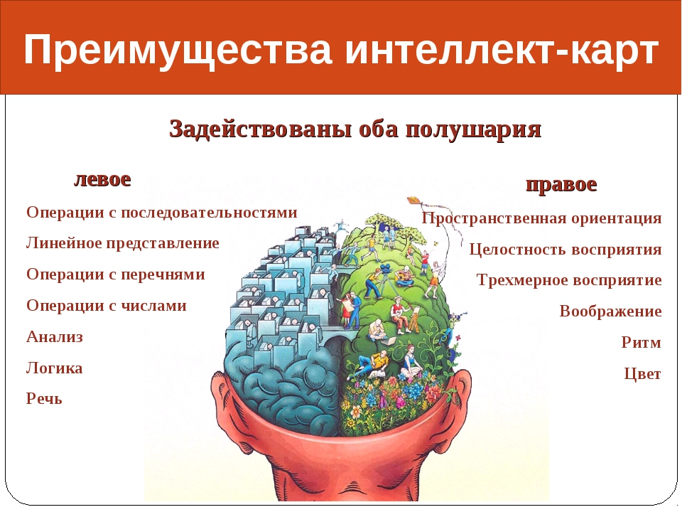

Slide 6
«Учите ребенка каким-нибудь пяти неизвестным ему словам - он будет долго и напрасно мучиться, но свяжите двадцать таких слов картинками, и он усвоит на лету».
К.Д.Ушинский

Slide 7
Полезные свойства интеллект-карт:
1. Наглядность
2.Привлекательность
3.Запоминаемость

Slide 8
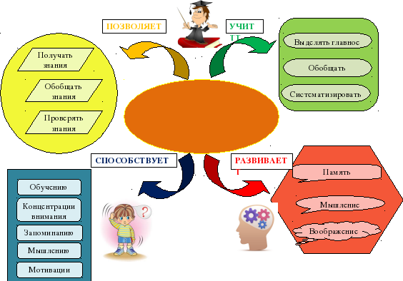
Полезные свойства интеллект карт

Slide 9
В педагогической практике можно применять интеллект-карты следующим образом:
1 направление: закрепление и обобщение материала.
2 направление: развитие связной речи.

Slide 10
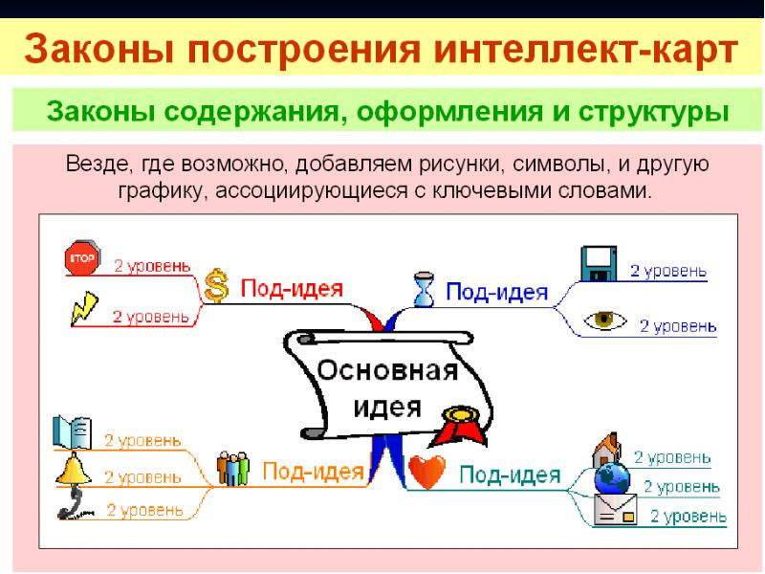

Slide 11
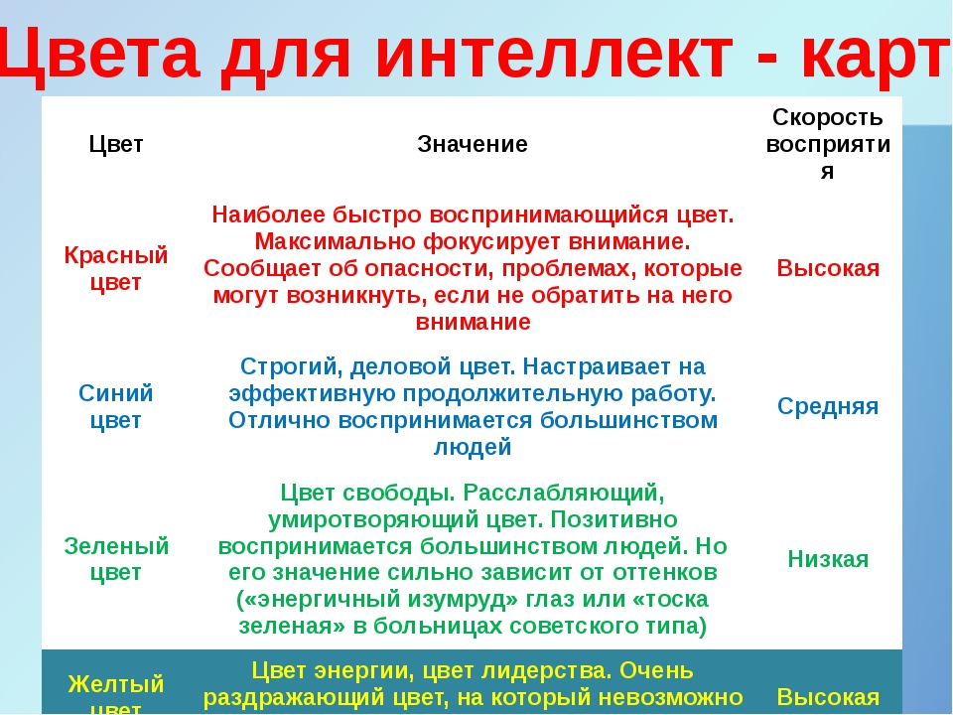

Slide 12
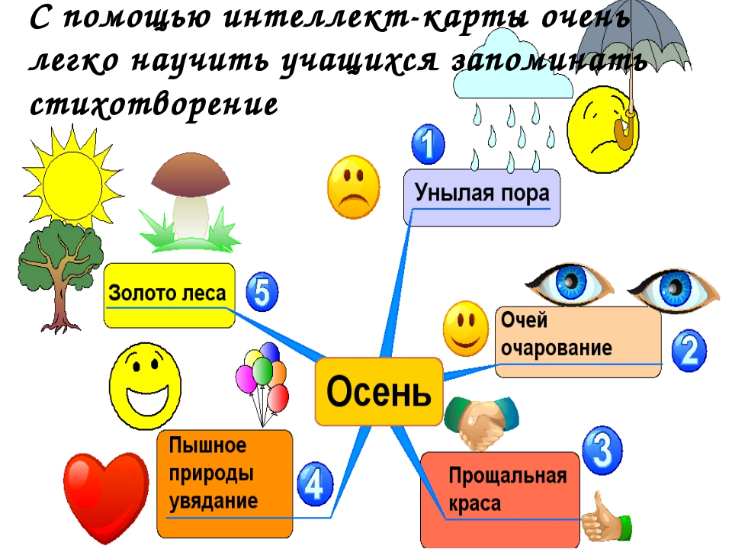

Slide 13
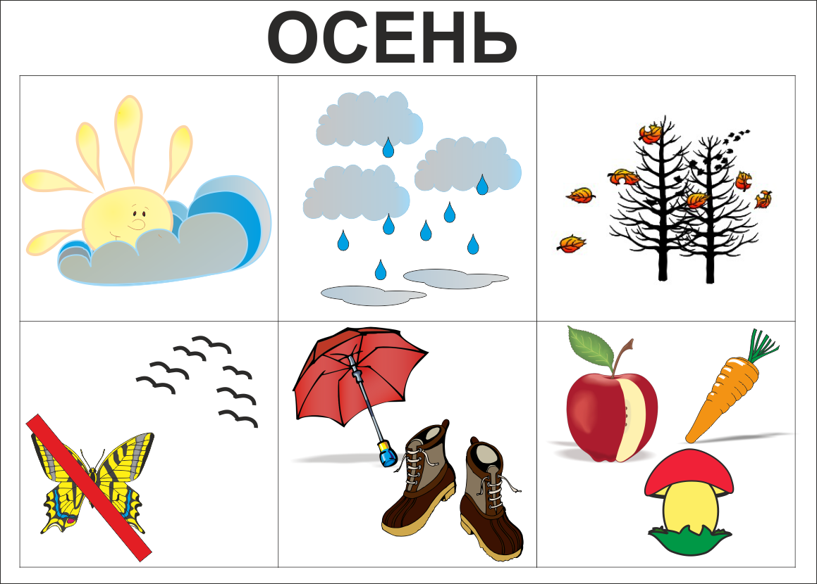

Slide 14
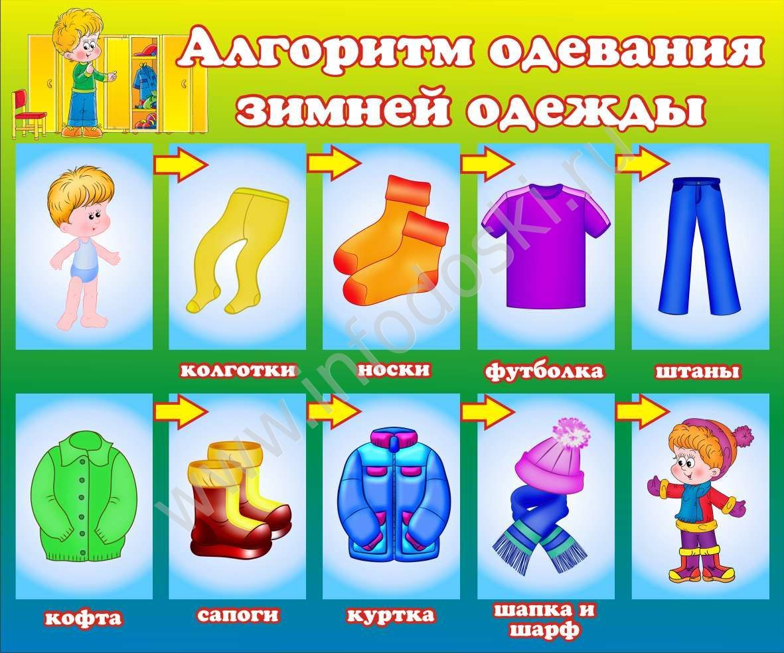

Slide 15
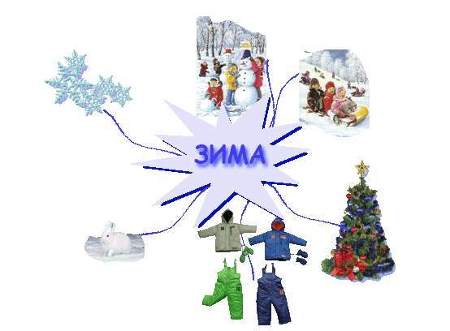

Slide 16
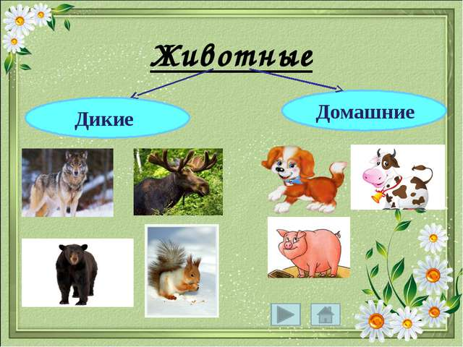

Slide 17
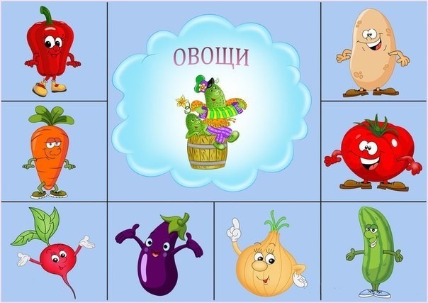

Slide 18
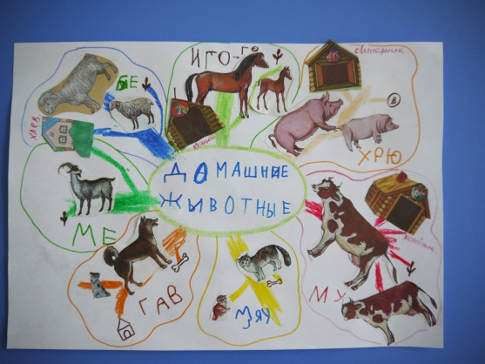

Slide 19
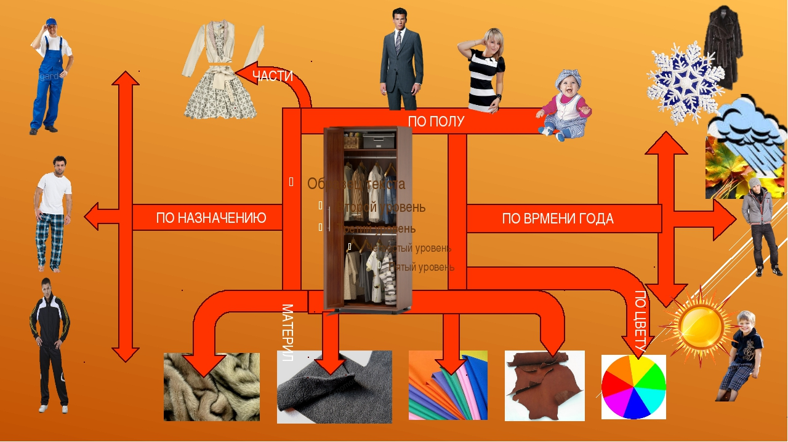

Slide 20
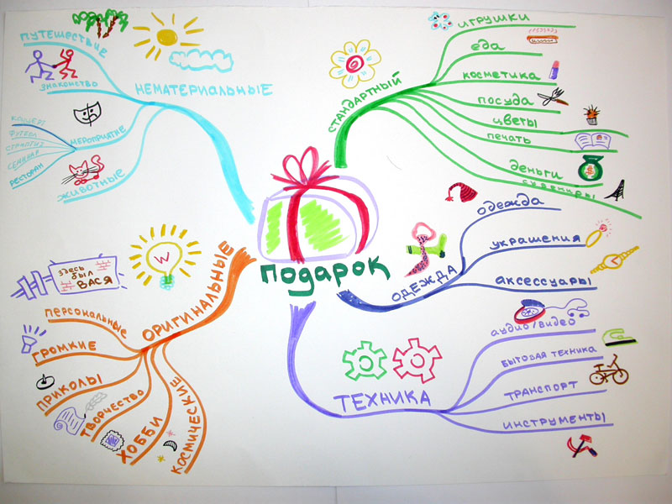

Slide 21


